Slide 1
Η ιστορία των Χριστουγέννων
Μαριλένα Χειρδάρη

Slide 2
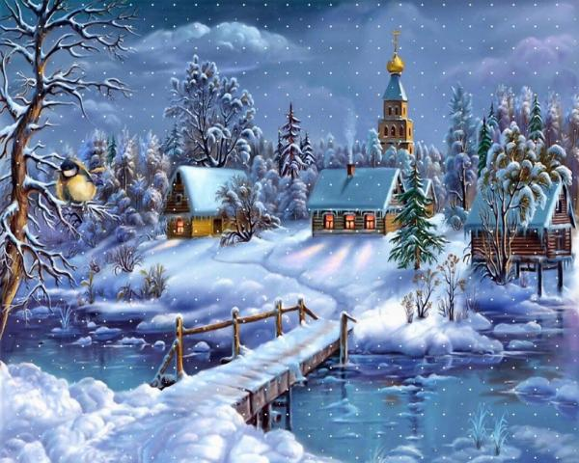
Μια φορά και έναν καιρό σε ένα όμορφο μικρό χωριουδάκι

Slide 3
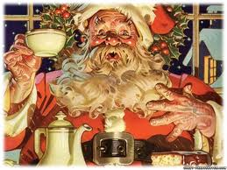
Ζούσε ένας χαριτωμένος, χοντρούλης γεράκος…

Slide 4
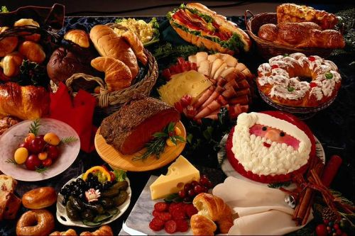
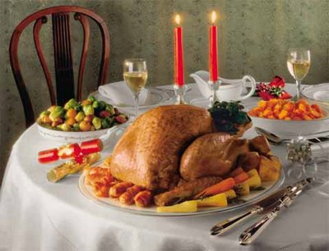
Που κάθε χρόνο την μέρα των Χριστουγέννων οργάνωνε ένα μεγάλο γιορτινό τραπέζι για όλους τους φίλους του.

Slide 5
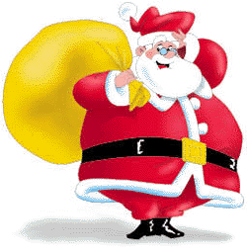
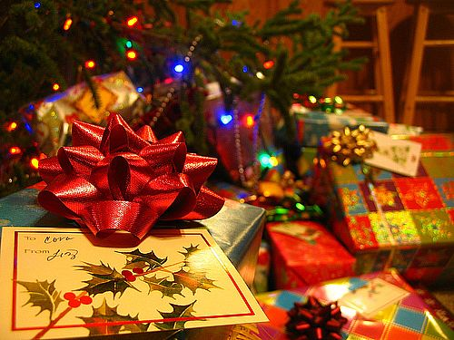
Όταν τελείωνε έπαιρνε τον σάκο του και πήγαινε να μοιράσει τα δώρα στα παιδιά όλου του κόσμου.

Slide 6
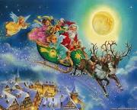
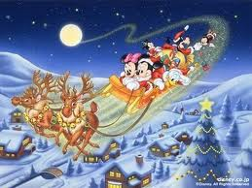
Καθώς ταξίδευε για να δώσει τα δώρα με τους φίλους του τα ξωτικά…

Slide 7
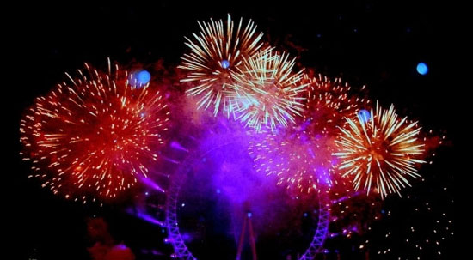
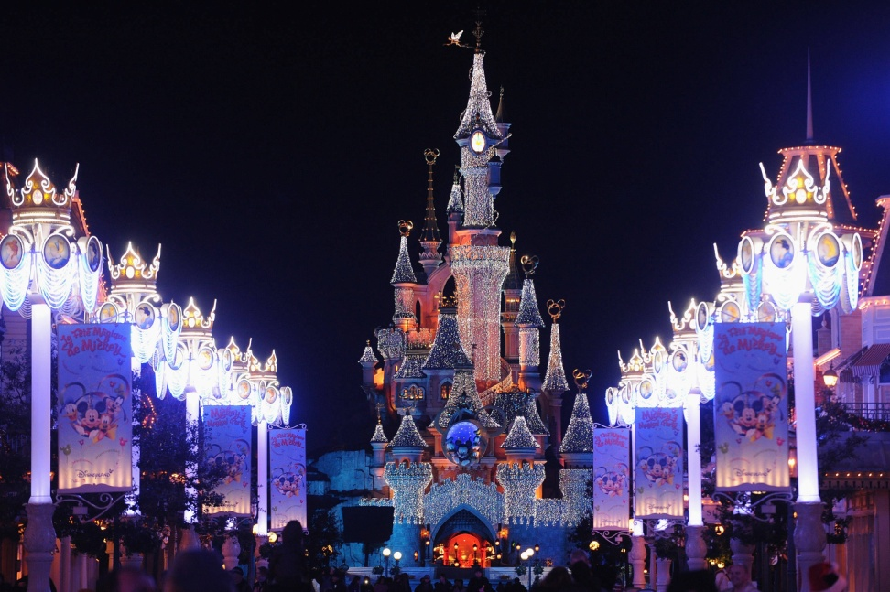
Έβλεπε πολλούς στολισμούς και εκδηλώσεις για τα Χριστούγεννα.

Slide 8
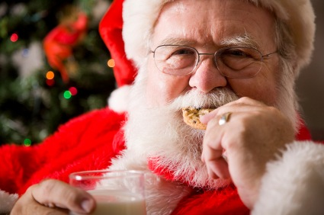
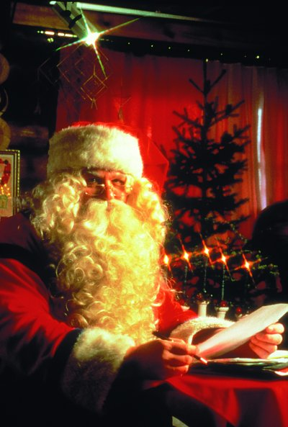
Όταν πήγαινε για να τα δώσει έβρισκε πάντα μια μικρή λιχουδιά να τον περιμένει.

Slide 9
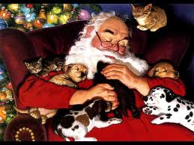
Και στο τέλος περίμενε μέχρι να ξημερώσει και να ξυπνήσουν τα παιδιά για να δουν τα δώρα τους.

